Slide 1
Ата-аналар жиналысы
“2020-2021 оқу жылы бойынша оқу-тәрбие үрдісін ұйымдастыру бойынша түсініктеме”

Slide 2
Мақсаты:
Оқу жылын бастауға байланысты арнайы түсініктеме беру;
Мектеп мүмкіндіктерімен таныстыру;
Алдағы жұмыстар жоспарын түсіндіру;
Эпидемиологиялық жағдайға байланысты қауіпсіздік шараларын пысықтау

Slide 3
2020-2021 оқу жылын бастауға байланысты нормативтік құжаттар:
2020-2021 оқу жылын бастау туралы бұйрық №340 12.08.2020
САНПИ
ҚР Білім және ғылым министрлігінің №135 бұйрығы (08.04.2020)
ҚР Білім министрі А.Қ.Аймағамбетов мәлімдемесі -14.07.2020

Slide 4
САНПИ бойынша ата-аналардың міндеттері:
Гигиеналық талаптардың толыққанды сақталуын қадағалау;
Балалармен қауіпсіздік шаралары бойынша жүйелі түсінік жұмыстарын жүргізу;
Мектепте-далада-үй ішіндегі басты қағидаттарды өзіңіз бастап үйрену;

Slide 5
ШТАТТЫ РЕЖИМДЕ оқу барысында:
Барлық сыныптар, МАД топтарын қосып алғанда оқытылады;
Күнделікті таңертең медициналық персонал оқушылар мен пдагогикалық және техникалық қызметкерлер температурасын өлшейді;
Дене қызуы бар балалар мен ересектер дереу үйлеріне қайтарылады.

Slide 6
ШТАТТЫ РЕЖИМДЕ оқу барысында МЕКТЕП ҚАМТАМАСЫЗ ЕТЕДІ:
Сабақ кестесінде сабақтың басталуы мен аяқталуы көрсетілген арнайы кесте құрады;
Оқу ауысымдар саны көбейтіледі, оқушылар арасындағы қашықтық физикалық байланыс болудан сақтану үшін жасалынады;
Кабинет режимі болмайды, әр сынып өз кабинетінде оқиды;
Үзіліс уақыты әр сыныпқа жеке ұйымдастырылады;
Оқушылар мен қызметкерлер температурасы медперсоналмен күнделікті сабақ басталар алдында кіре берісте өлшенуі тиіс;
МАСКА тағу режимімен қамтамасыз етеді;
Оқушылар партасының ара қашықтығы 1 метр болуы қажет;
Барлық кабинеттер мен бөлмелер желдетіліп, кварцтеліп отыруы тиіс;
Қолды арнайы құралдармен жуу және оларды қолдану;
Әр кабинетте екі сағат өткен сайын ылғалды жинау жұмыстары жүргізлуі тиіс;
Жүйелі ылғалды жинау (уборка)холлда, дәліздерде, өзге бөлмелерде әр смена ауысымында, әр үзілісте жүргізілу қажет;
Мектеп асханасы/буфеті жұмысы тоқтатылуы тиіс;
Медициналық кабинет жұмысын күнделікті әр ауысымда температура өлшеу және ауырған оқушыны анықтау үшін жүйелі жұмыс жасауын қамтамасыз етеді;
Сонымен қатар ауырған оқушыны, қызметкерді оқшаулау, нақты анықталу жағдайында КАРАНТИН жариялауға,сол сыныпты қашықтан оқуды ұйымдастыруға, оқушы денсаулығын бақылауда ұстауға, балалардың денсаулығын бақылай отырып, қайтадан штатты режимге келуіне жағдай жасайды;
Дене шынықтыру сабақтарын жылы мезгілде далада немесе тек толық желдетілген орында өткізуді ұйымдастырады:

Slide 7
Мұғалімдерге кабинеттен кабинетке баруға, мұғалімдер бөлмесіне кіруге, жиналуға, сыныптан тыс шаралар мен ата-аналар жиналысын өткізуге тиым салынады;
Қажет болғанда жиналыстар тек қашықтан өткізіледі;.
Мектеп залалсыздандыру құралдарымен толық қамтамасыз етілуі тиіс. Барлық пән кабинеттері, бөлмелер, дәліздер, жер төлелер, холлдар МІНДЕТТІ ТҮРДЕ ЗАЛАЛСЫЗДАНДЫРУ құралдарымен тазалану қажет.
Кіре берісте залалсыздандыру тоннелі, аяқ киімге арналған арнайы кілемшелер, әр қабатта қолды залалсыздандыруға арналған санитайзерлер, температура өлшеу құралдары болуы қажет.
ҚОЛ ЖУУ БАРЫСЫНДА САПАЛЫ СУДЫҢ КЕЛУІ, арнайы құралдардың болуы қамтамасыз етілуі тиіс.

Slide 8
Ата-аналар міндеті:
Мектепте маска болмаған жағдайда маскамен қамтамсыз ету;
Мектепке дейін және мектептен шыққан уақытта баланың өзге балалармен контактіде болмауын қамтамасыз ету;
Ыңғайлы антисептикалық құралдың болуына көңіл бөлу;
Мұғаліммен баййланыста болу арқылы бала денсаулығынан хабардар болу;

Slide 9
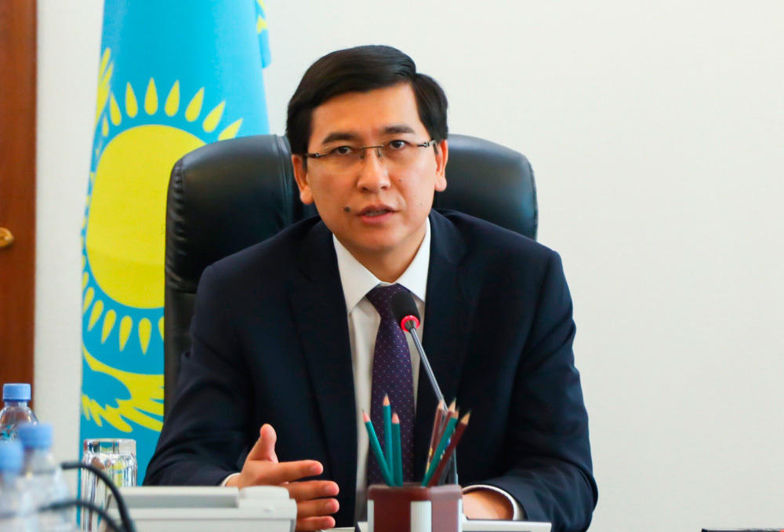
ҚР Білім және ғылым министрі А.Қ.Аймағамбетов
-14.07.2020

Slide 10
Ссылкасы: edu_news_qz

Slide 12
Ағымдағы жұмыстар:
Республикалық “Мектепке жол” акциясы
atameken.kz cайтымен жұмыс
Қауіпсіздік ережелерін пысықтау

